Slide 1
eNote
부동산거래알림

Slide 2
eNote
부동산거래알림
서비스 소개

Slide 3
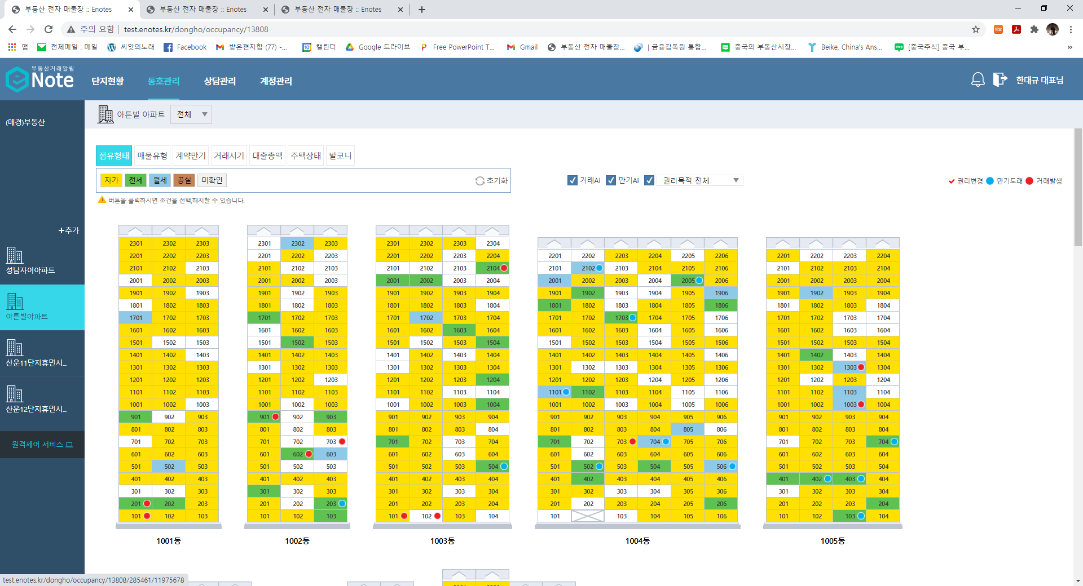
  부동산거래알림 eNote
  단지 전체보기

Slide 4







  부동산거래알림 eNote
  단지 전체보기
자동입력, 수정가능
직접입력
자동입력, 수정가능
자동입력, 수정가능
자동입력, 수정가능
직접입력
직접입력

Slide 5
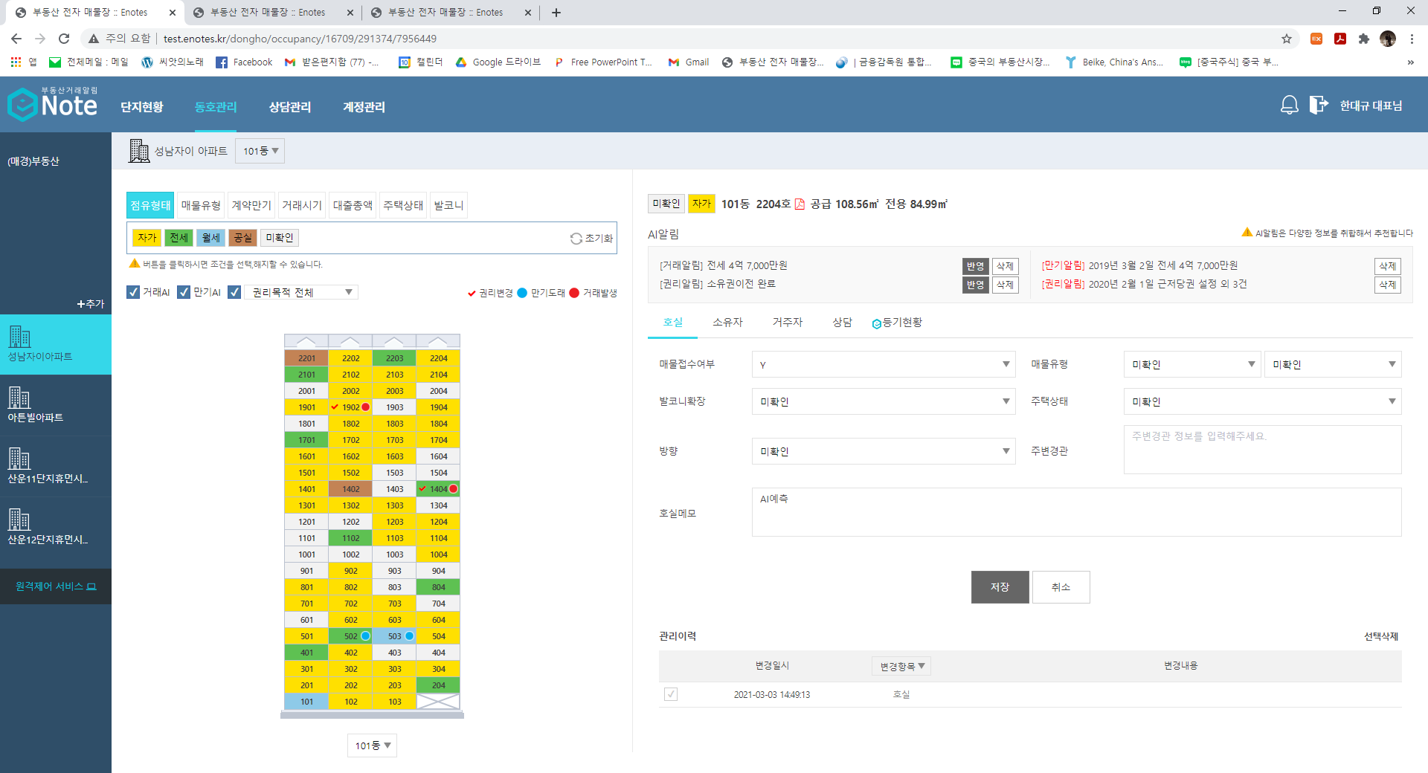
  부동산거래알림 eNote
  개별 호실 보기

Slide 6
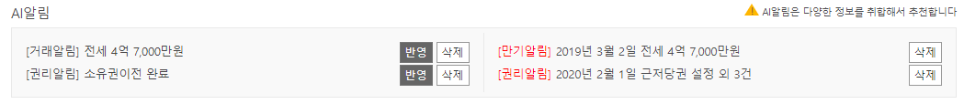
  부동산거래알림 eNote
  개별 호실 보기 – AI알림

Slide 7
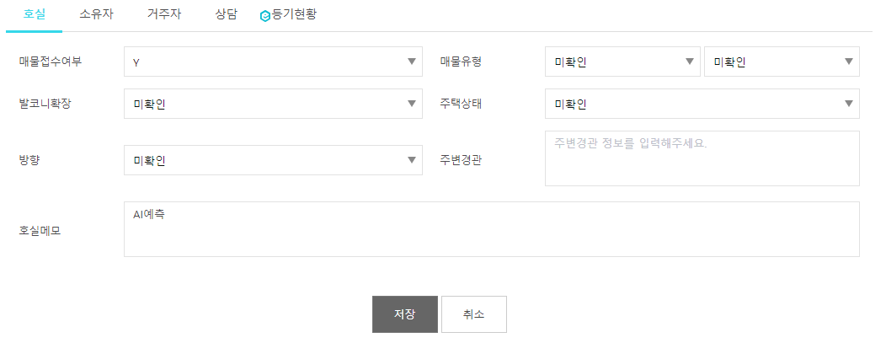
  부동산거래알림 eNote
  개별 호실 보기 – 호실특징, 접수된 매물 등록

Slide 8
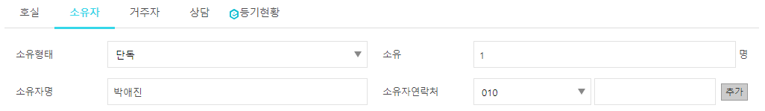
  부동산거래알림 eNote
  개별 호실 보기 – 소유자 (등기부등본 기준)

Slide 9
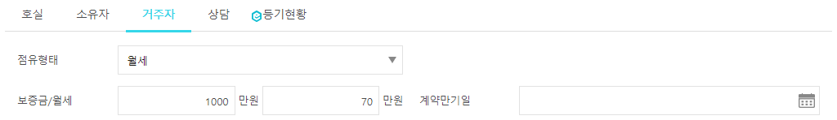
  부동산거래알림 eNote
  개별 호실 보기 – 거주자 (점유형태 추정)

Slide 10
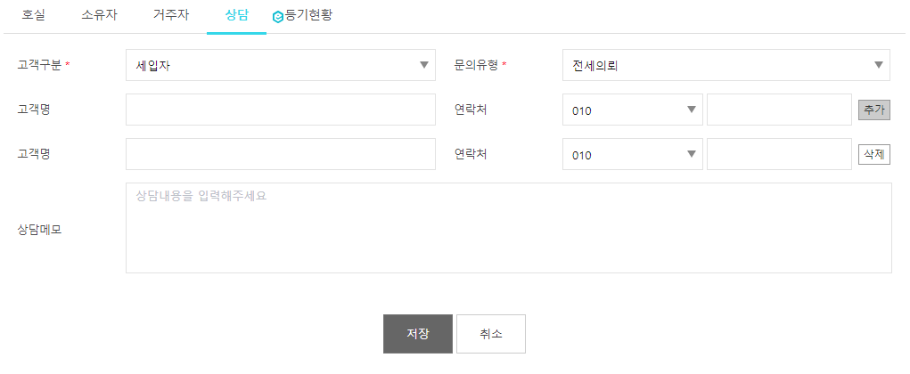
  부동산거래알림 eNote
  개별 호실 보기 – 상담내용 등록

Slide 11
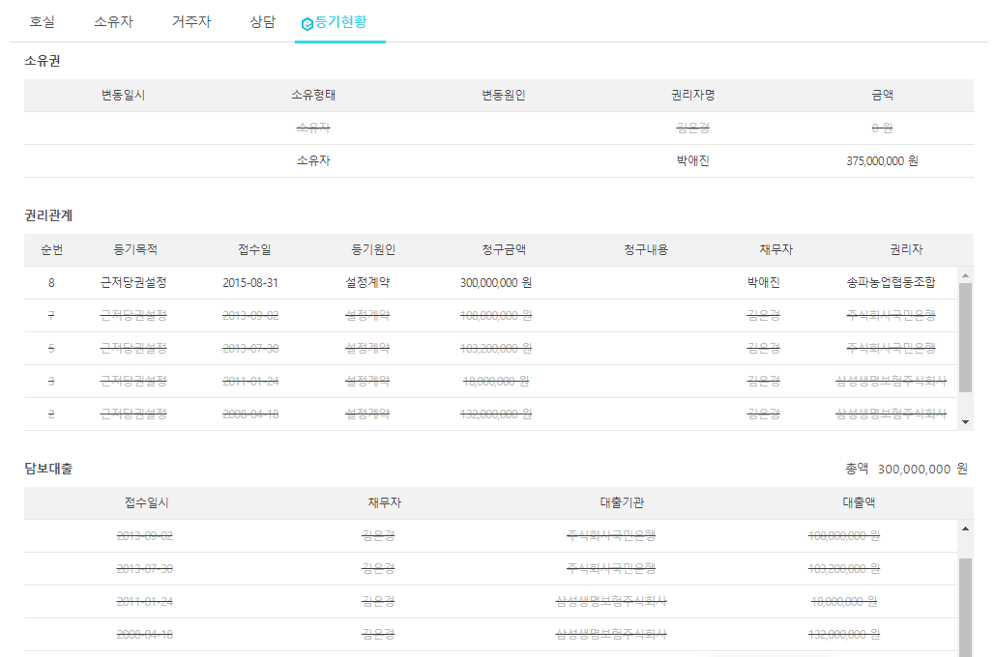
  부동산거래알림 eNote
  개별 호실 보기 – 등기현황

Slide 12
eNote
부동산거래알림
회원 가입

Slide 13
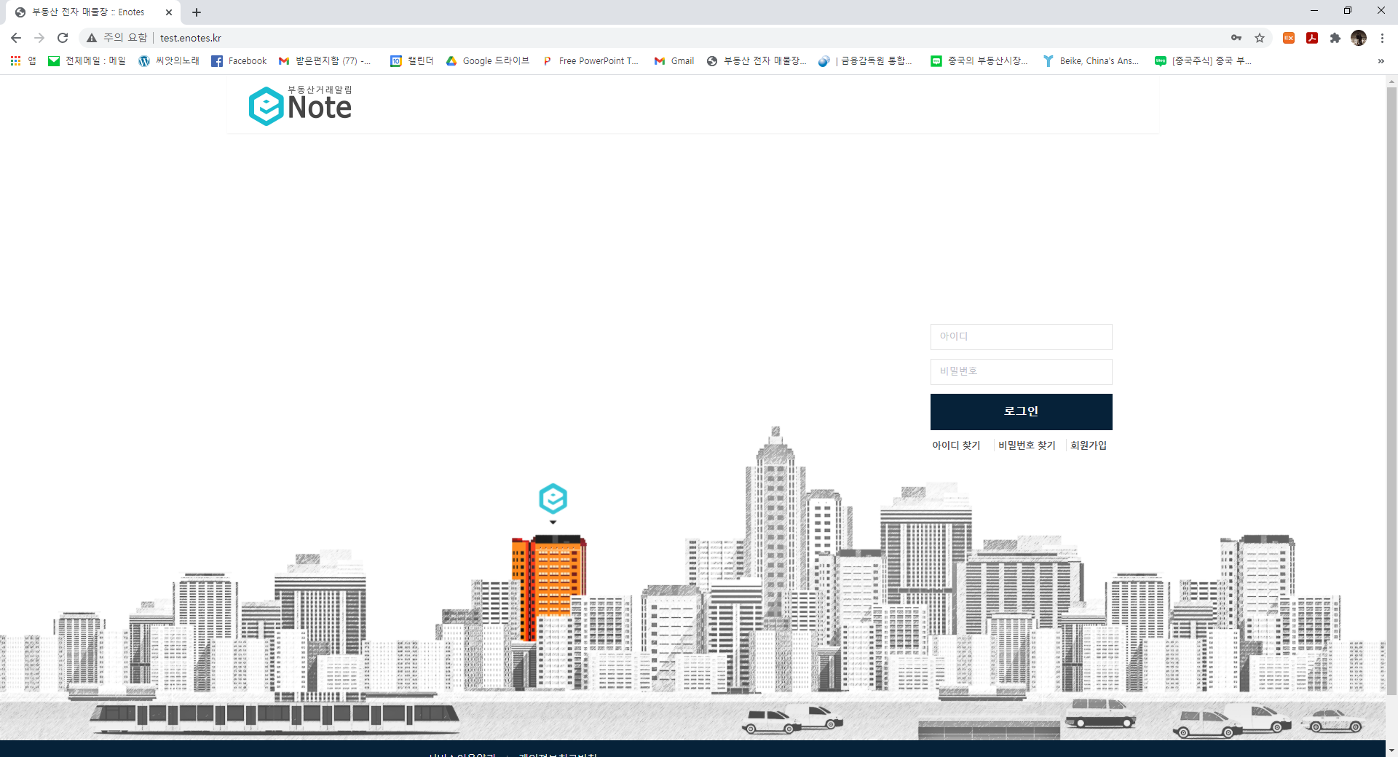
  부동산거래알림 eNote
  회원가입 – www.enotes.kr

Slide 14
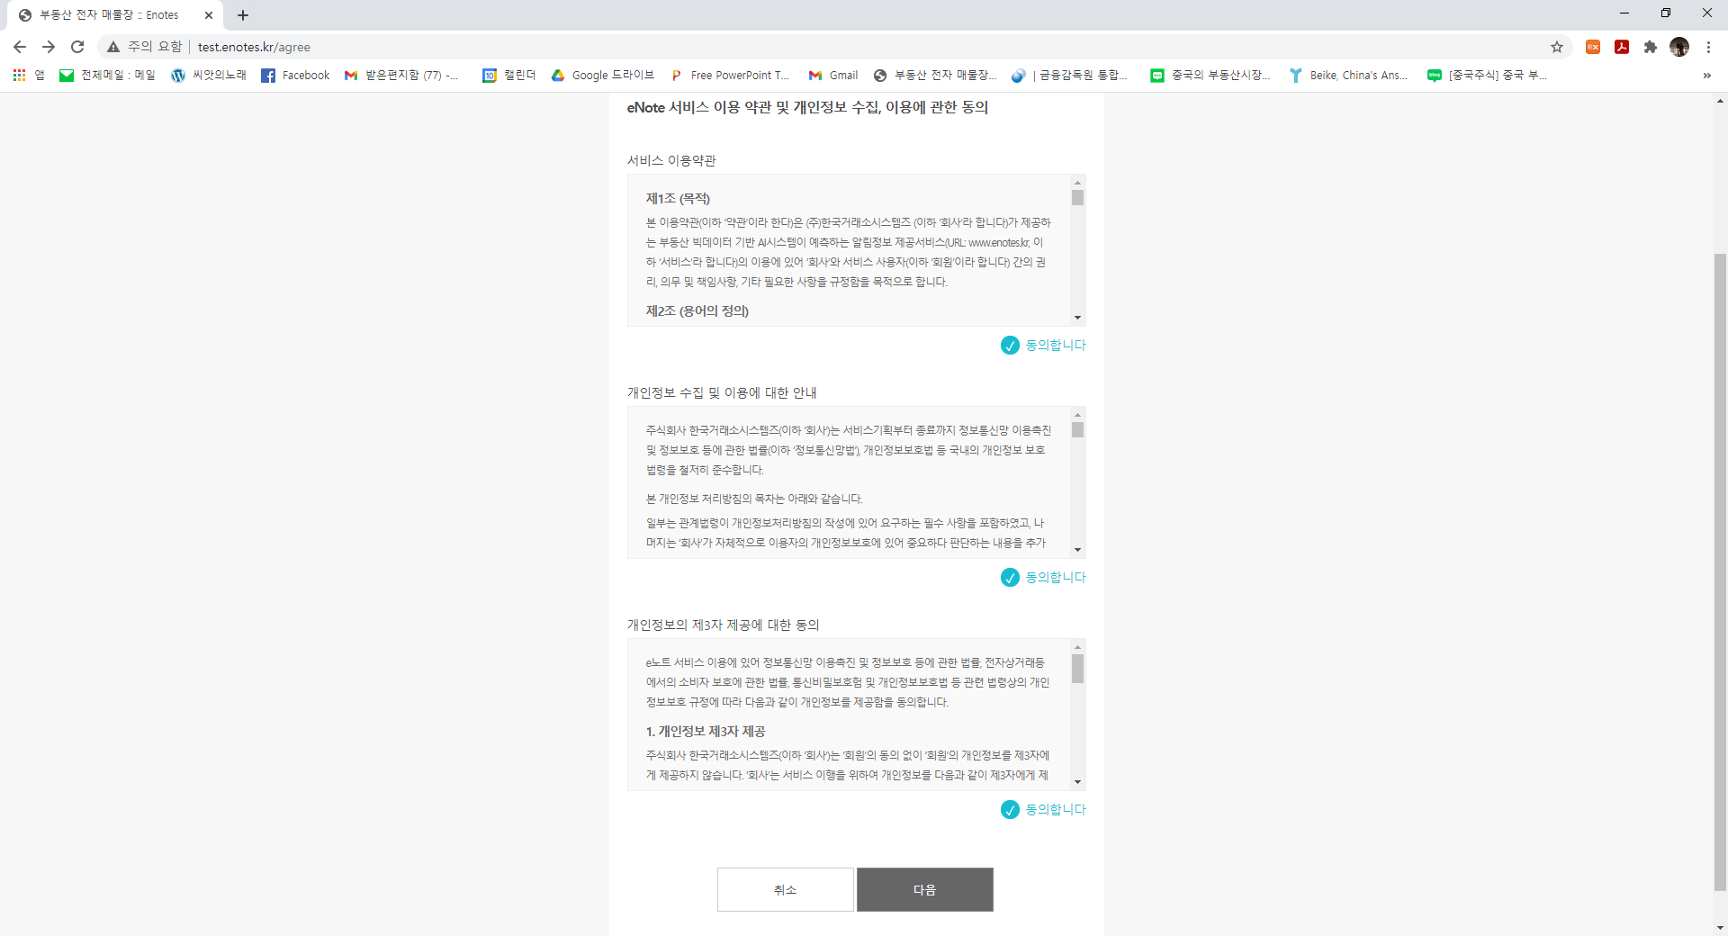
  부동산거래알림 eNote
  회원가입 – 약관동의

Slide 15
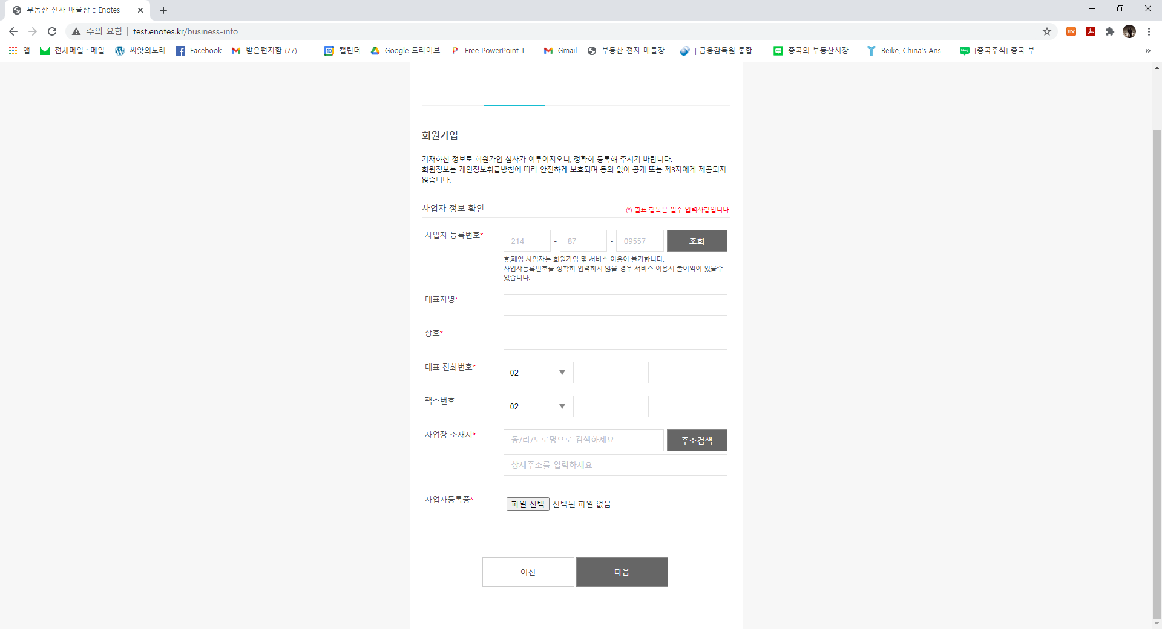
  부동산거래알림 eNote
  회원가입 – 사업자정보 입력

Slide 16
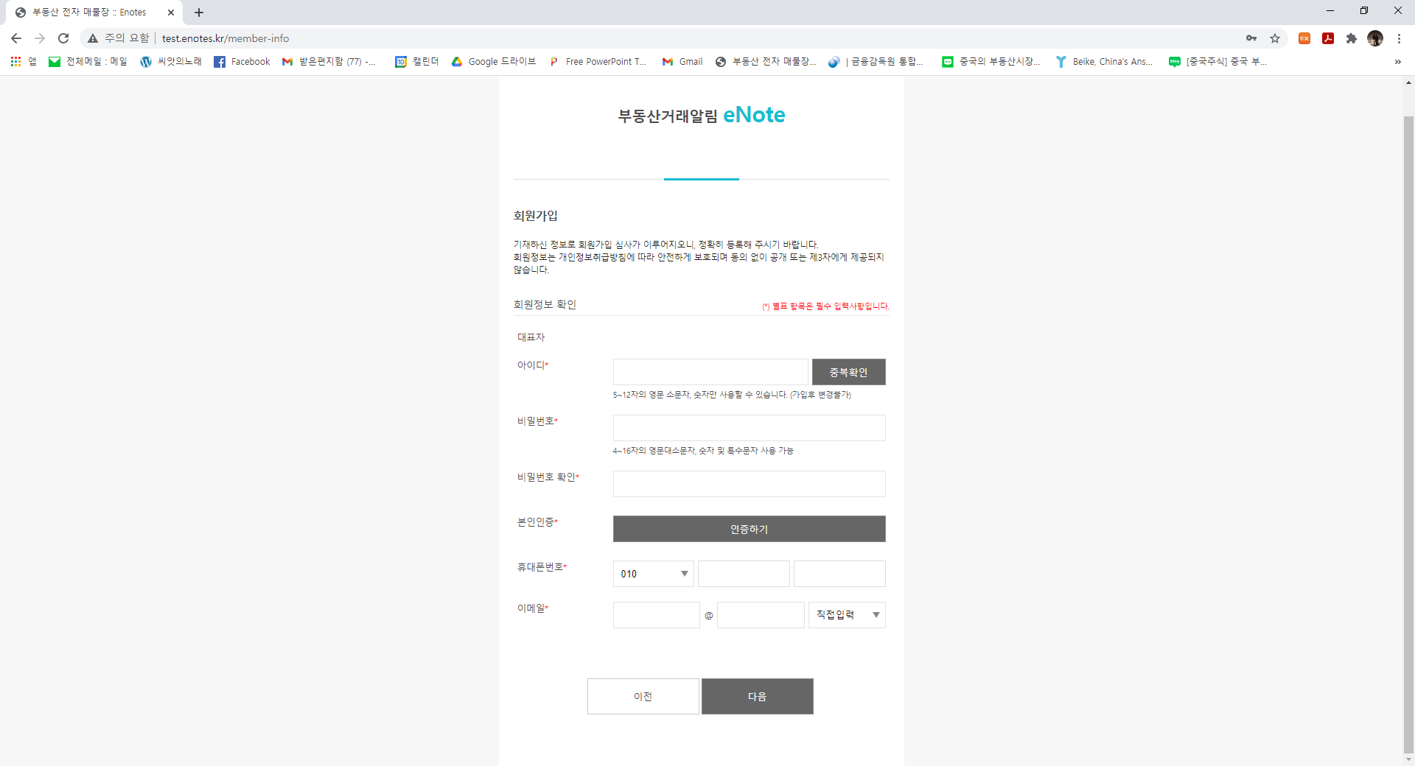
  부동산거래알림 eNote
  회원가입 – 회원정보 입력

Slide 17
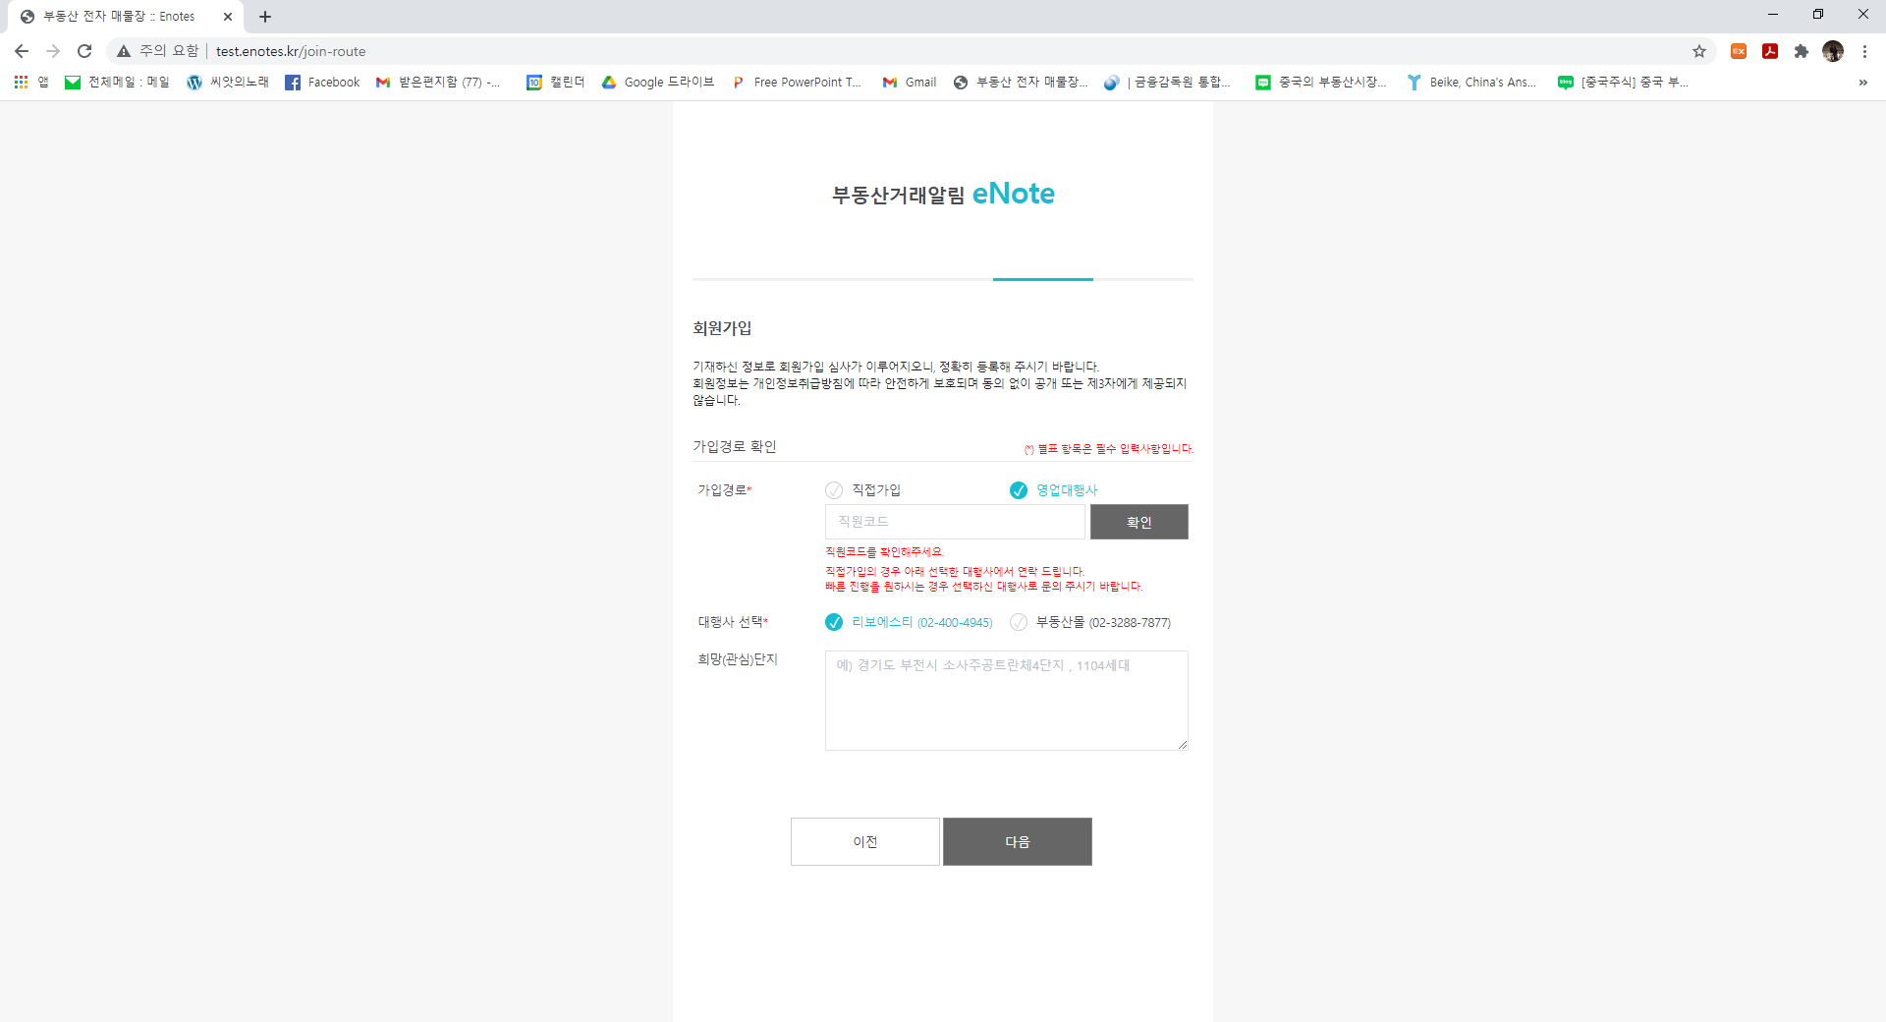
  부동산거래알림 eNote
  회원가입 – 가입경로 확인

Slide 18
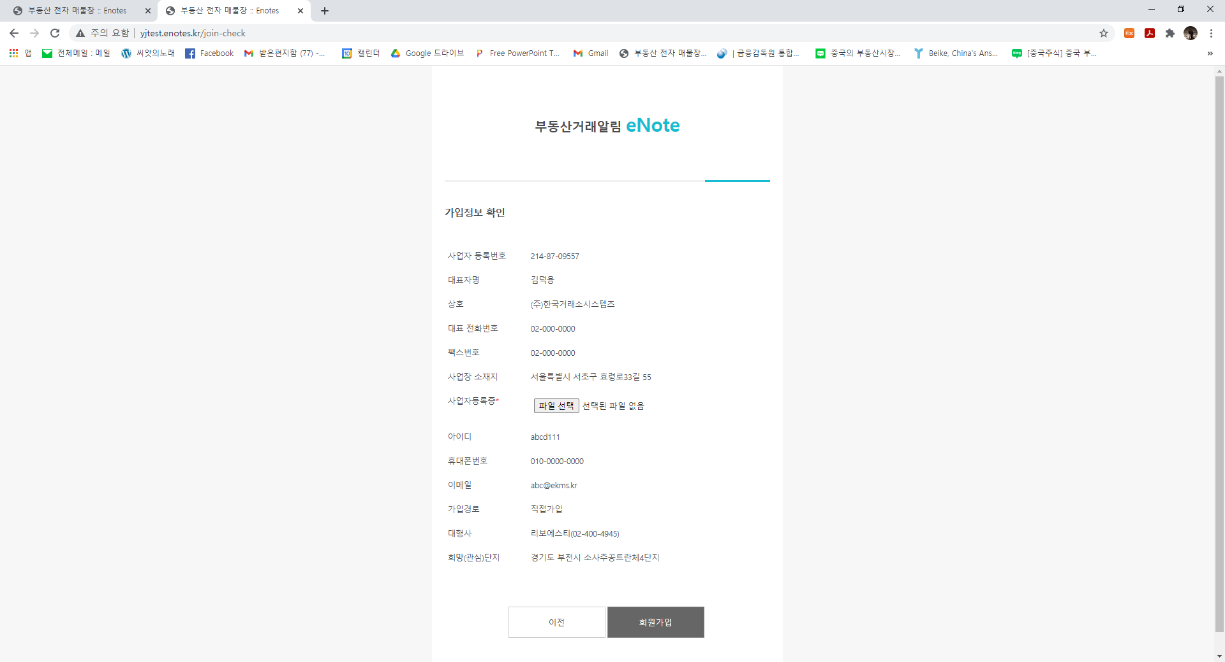
  부동산거래알림 eNote
  회원가입 – 가입정보 확인

Slide 19
eNote
부동산거래알림
상품 결제

Slide 20
  부동산거래알림 eNote
  상품신청 – 회원 로그인

Slide 21
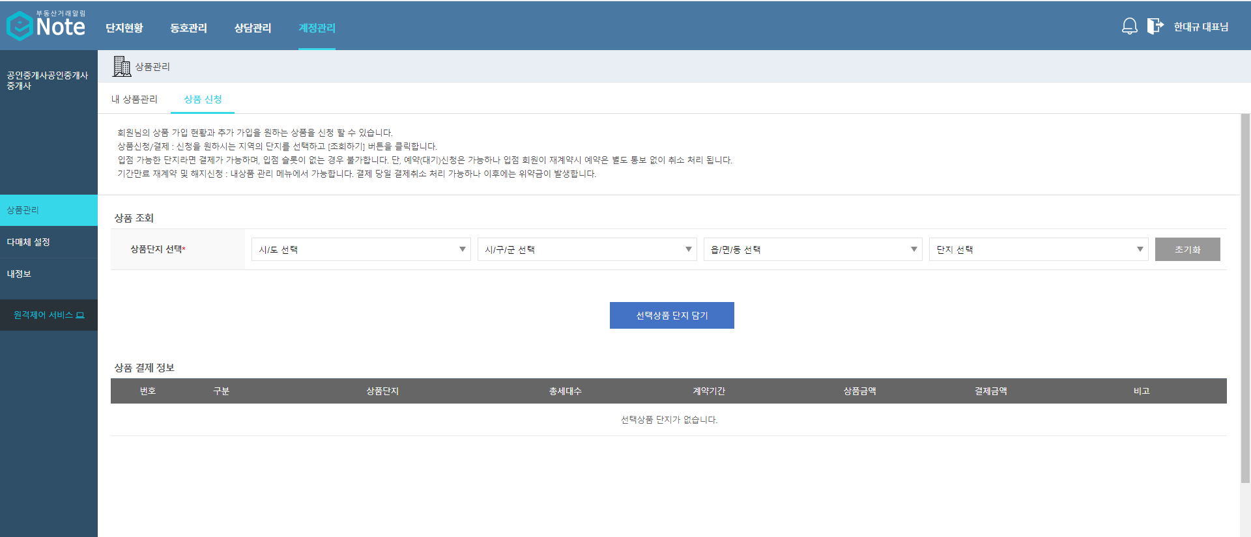
  부동산거래알림 eNote
  회원가입 – 상품 신청

Slide 22
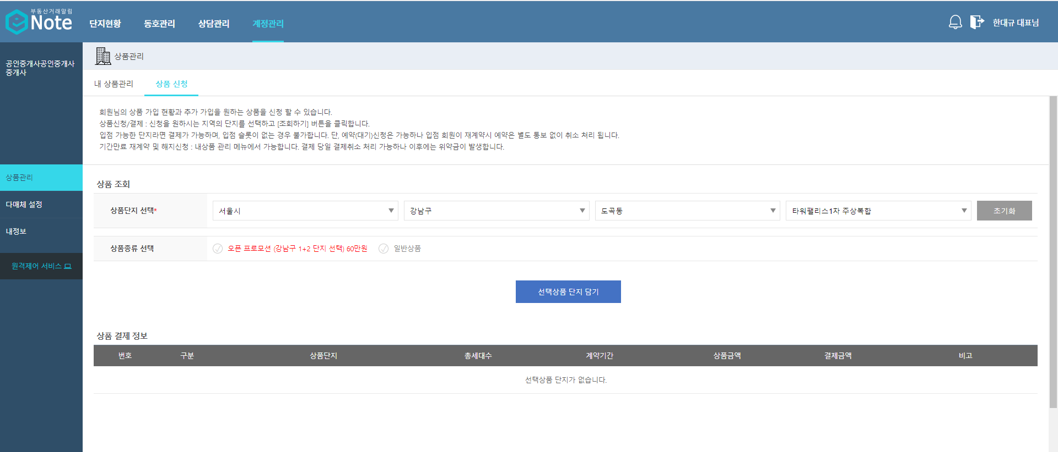
  부동산거래알림 eNote
  회원가입 – 단지 선택

Slide 23
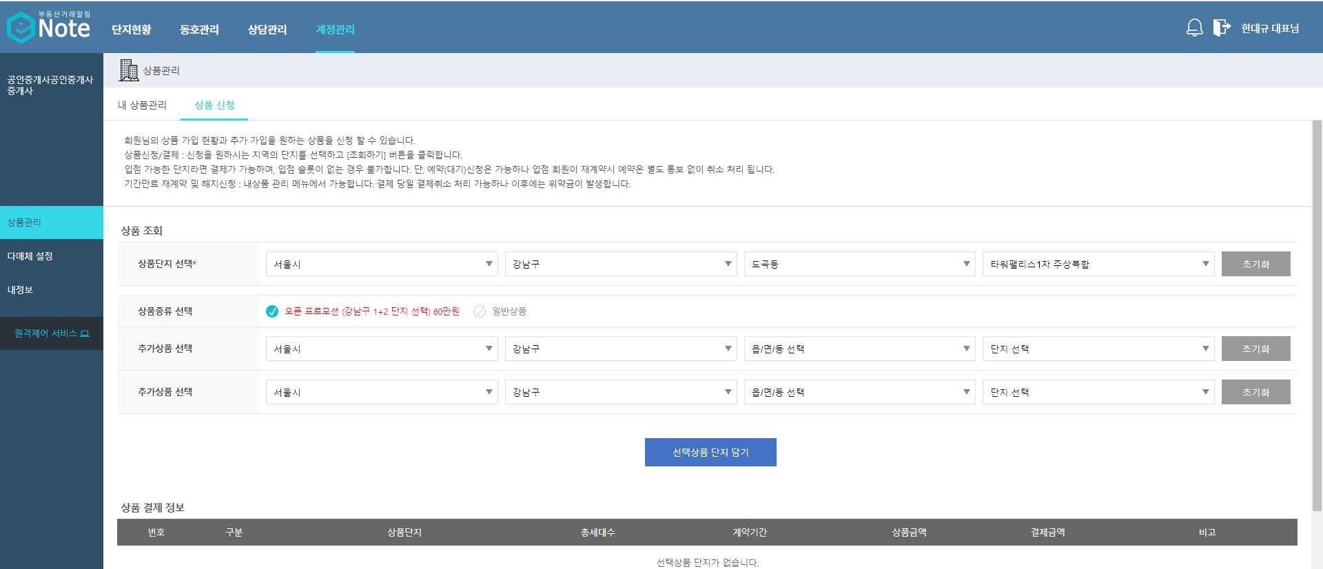
  부동산거래알림 eNote
  회원가입 – 오픈 프로모션 선택 → 무료 2개 단지 추가

Slide 24
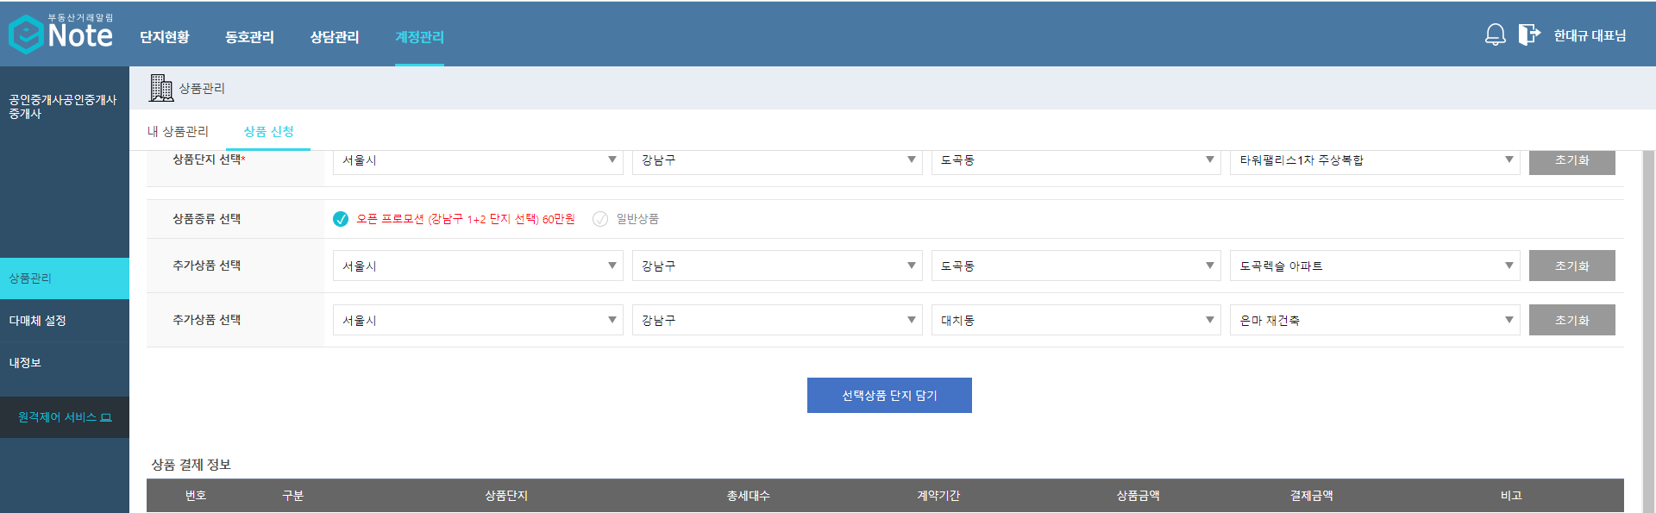
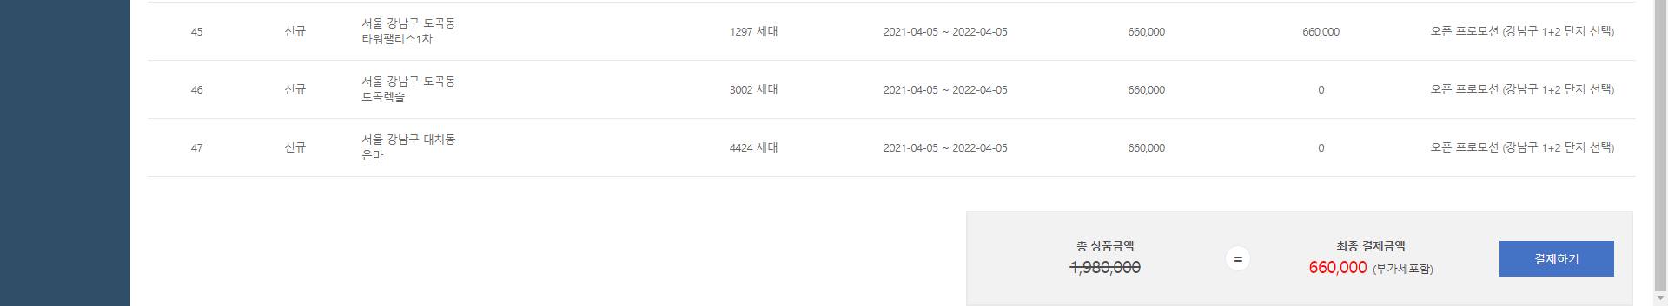
  부동산거래알림 eNote
  회원가입 – 선택단지 담기

Slide 25
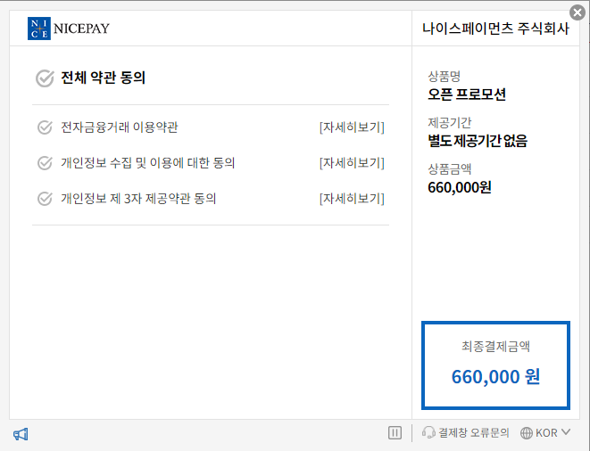
  부동산거래알림 eNote
  회원가입 – 결제

Slide 26
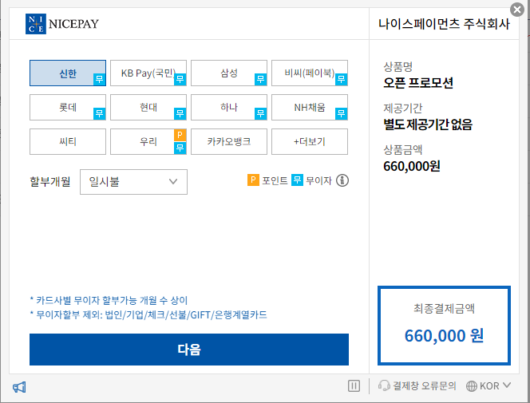
  부동산거래알림 eNote
  회원가입 – 카드사 선택

Slide 27
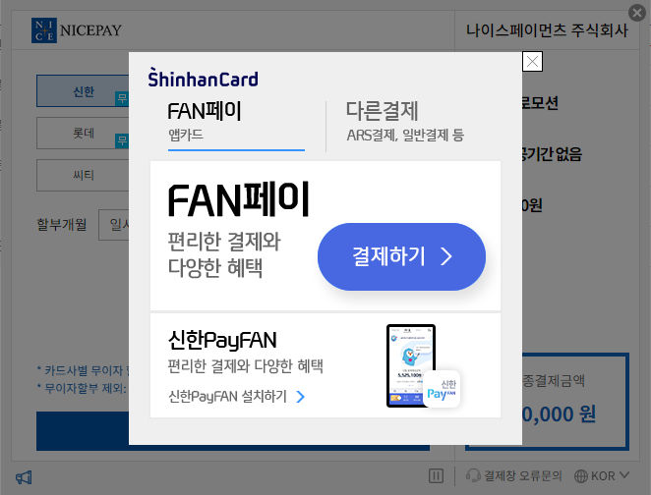
  부동산거래알림 eNote
  회원가입 – 앱카드 결제

Slide 28
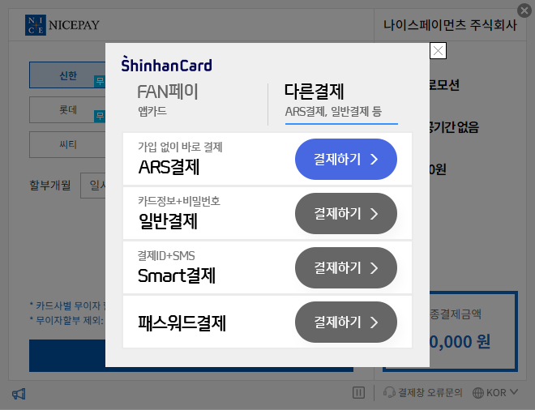
  부동산거래알림 eNote
  회원가입 – 일반결제

Slide 29
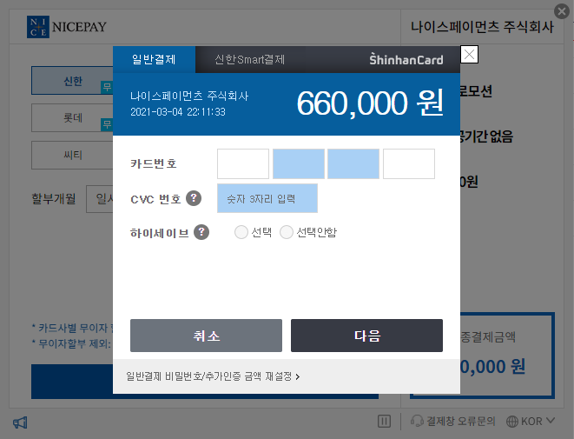
  부동산거래알림 eNote
  회원가입 – 일반결제

Slide 30
eNote
부동산거래알림
인터넷 등기소 계정 등록

Slide 31
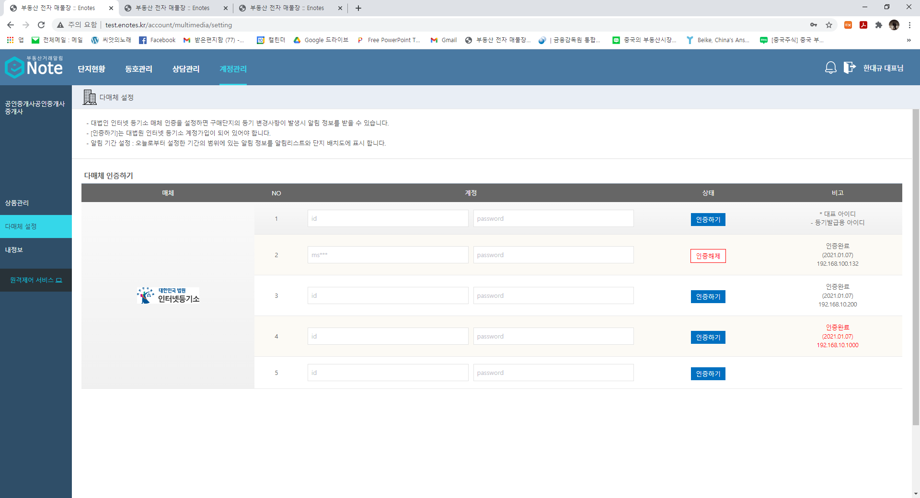
  부동산거래알림 eNote
  회원가입 – 가입경로 확인

Slide 32
  부동산거래알림 eNote
  처리 절차
회원가입
  회원가입 링크 클릭
  약관동의
  사업자 확인 – 사업자정보 입력, 사업자등록증 첨부
  회원인증 – 대표자 본인 인증
  가입경로 – 영업 담당자 코드 입력(회원 가입 심사 PASS)
상품신청/결제
  로그인 → 계정관리 > 상품신청 메뉴 클릭
  구매할 기본 단지 선택
  프로모션 1 진행 : 추가 단지 선택 1개 또는 2개 단지 선택 → 적용하기 클릭 (기본단지 60만원, 추가 단지 0원 확인, 부가세 별도) → 결제하기
상품신청/결제 – 추가 프로모션
  단지 추가 신청하기 : 계정관리 > 상품신청 메뉴 클릭
  프로모션 2 진행 : 추가 구매할 단지 선택 → 적용하기 클릭 (할인가 20만원 확인, 부가세 별도) → 결제하기
내 상품관리 – 결제취소, 환불신청
  구매 단지 현황 확인
  기본단지 또는 추가단지를 변경하고자 할 경우
  결제 당일, 결제취소 가능, 위약금 없음 – 익일 결제취소 불가 → 환불신청 처리, 위약금 적용됨
다매체 설정 – 인터넷 등기소 계정 등록
  회원이 보유한 인터넷등기소 ID와 비밀번호 등록
  권리변경 알림을 받기위한 필수 값으로 상품 신청 시 반드시 등록

Slide 33
  부동산거래알림 eNote
  오픈 및 사전 신규가입 회원 대상 프로모션
  대상
  서울시 강남구, 100세대 이상, 판매조건에 부합하는 134개 단지 대상
  프로모션 1
  1개 단지 구매 시 추가 2개 단지 무료로 최대 3개 단지에 할인가 60만원
  프로모션 2
  추가단지 구매 시 단지당 할인가 20만원(프로모션1 필수)
※ 부가세별도, 환불신청시 위약금이 발생합니다.
※ 프로모션 1 : 결제취소, 환불하면 신청한 단지 모두 결제취소, 환불신청 처리 됩니다.
※ 프로모션 2 : 프로모션1이 없는 경우 단지추가 또는 재계약시 정상가격이 적용됩니다.
단, 프로모션 기간 중 프로모션 1 환불 후 단지추가를 하면 프로모션 1이 적용됩니다.

